Slide 1
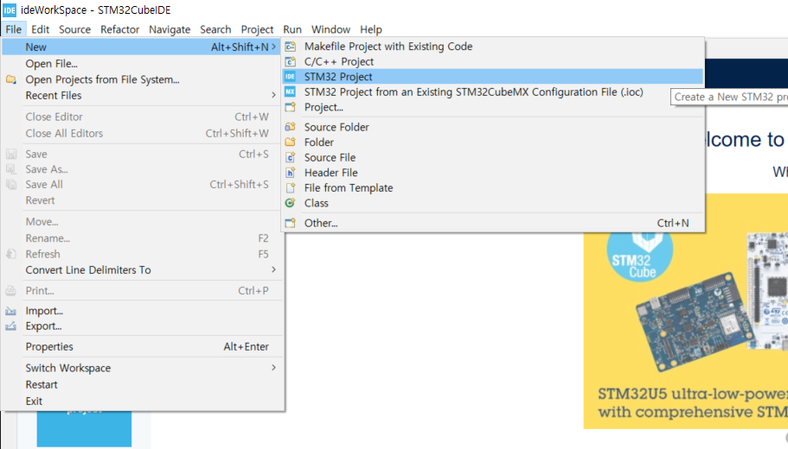
새로운 프로젝트 생성

Slide 2
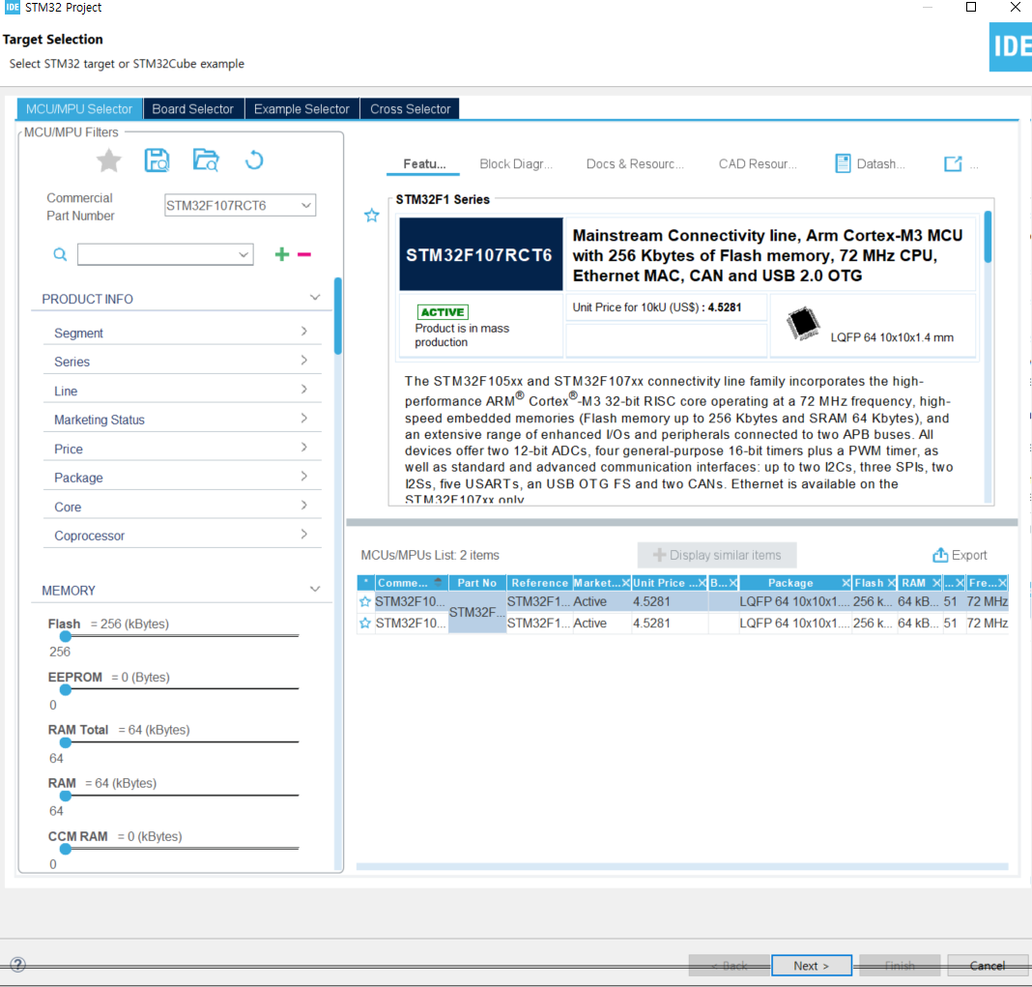
MCU 선택

Slide 3
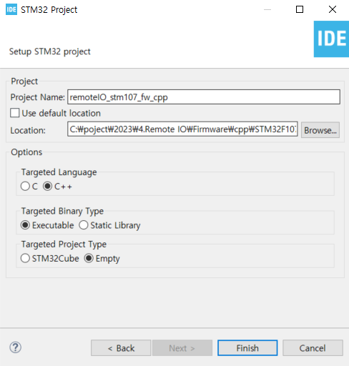
타켓 언어 설정 / 프로젝트 설정 / 경로 설정
cubeMX에서 생성된 폴더 형태를 사용하지 않을 경우

Slide 4
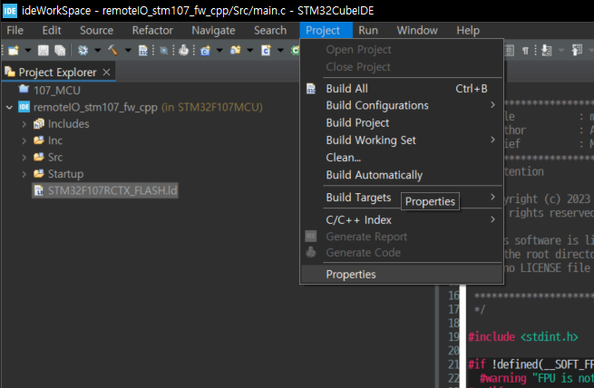
cpp프로젝트는 설정이 c와 다름

Slide 5
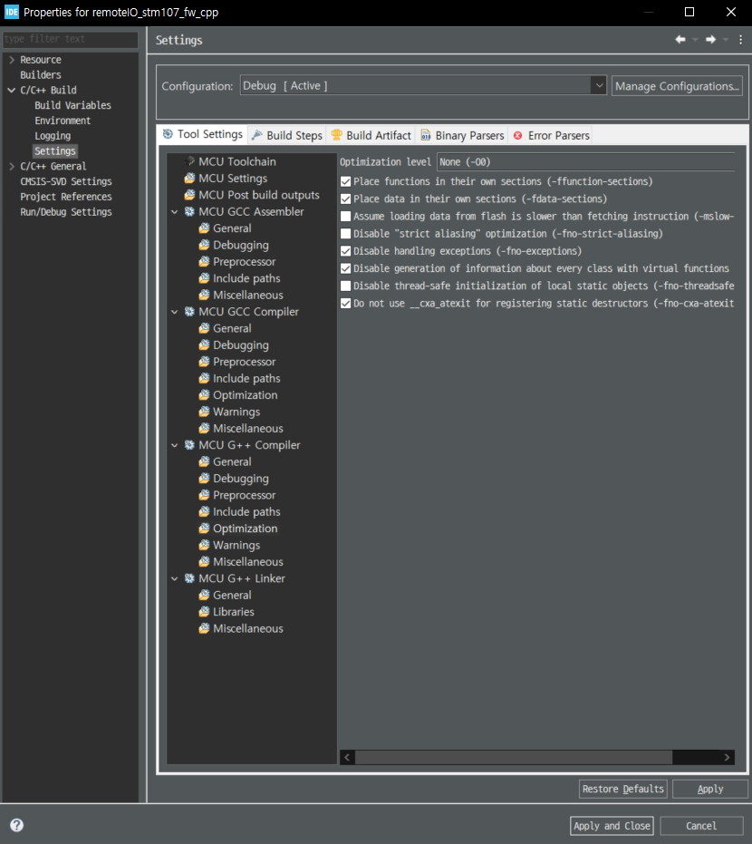
cpp프로젝트는 설정이 c와 다름
G++ / G++ Linker 생성됨

Slide 6
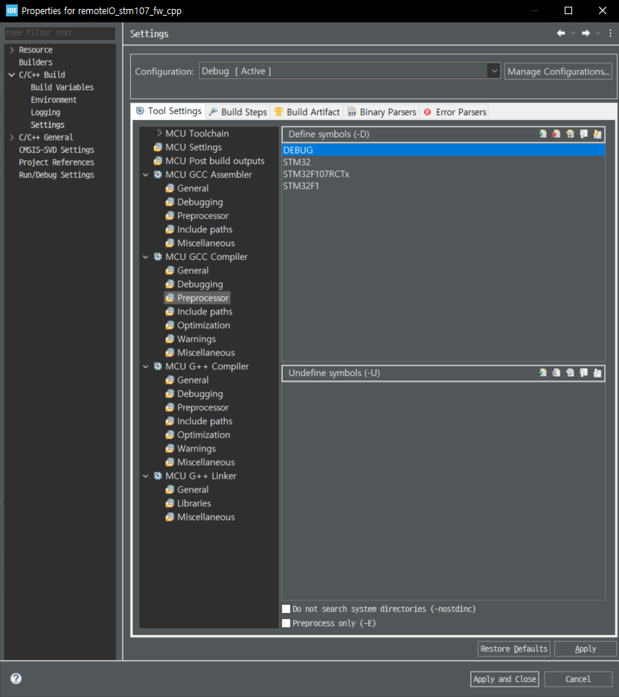
폴더 및 프로젝트를 새로구성 하기 위해 설정을 초기화
삭제

Slide 7
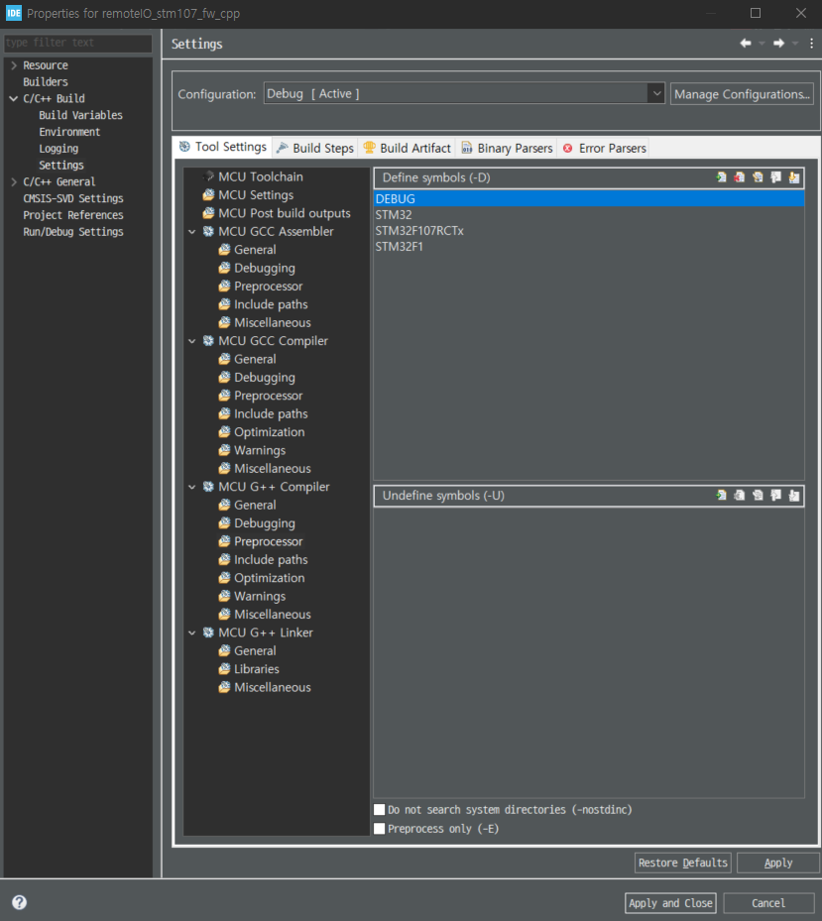
폴더 및 프로젝트를 새로구성 하기 위해 설정을 초기화
삭제

